Slide 1
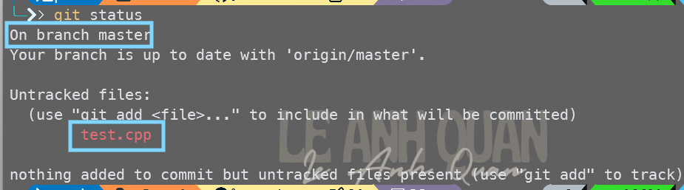
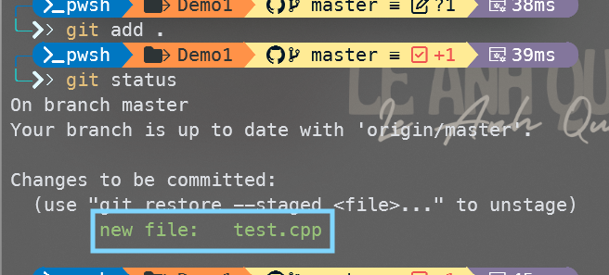
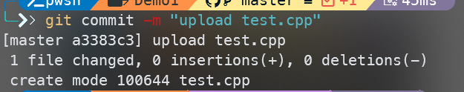
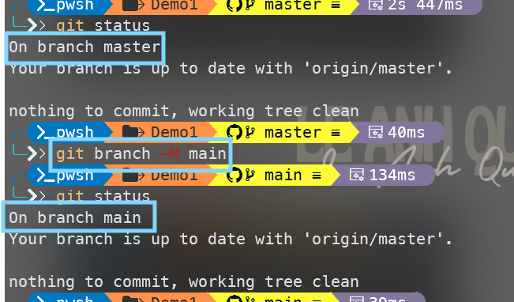
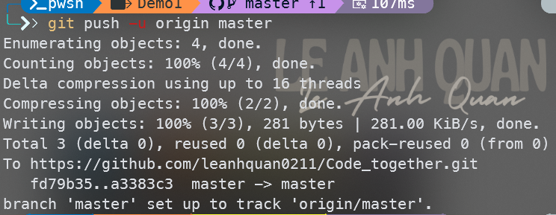
git status : kiểm tra trạng thái
git add url : để add lên github
git add . : add tất cả các file trong thư mục lên github
git commit – m “comment…”
git branch –M namebracnh : chuyển branch
git push –u origin namebracnh: up lên branch trên github

